Slide 1
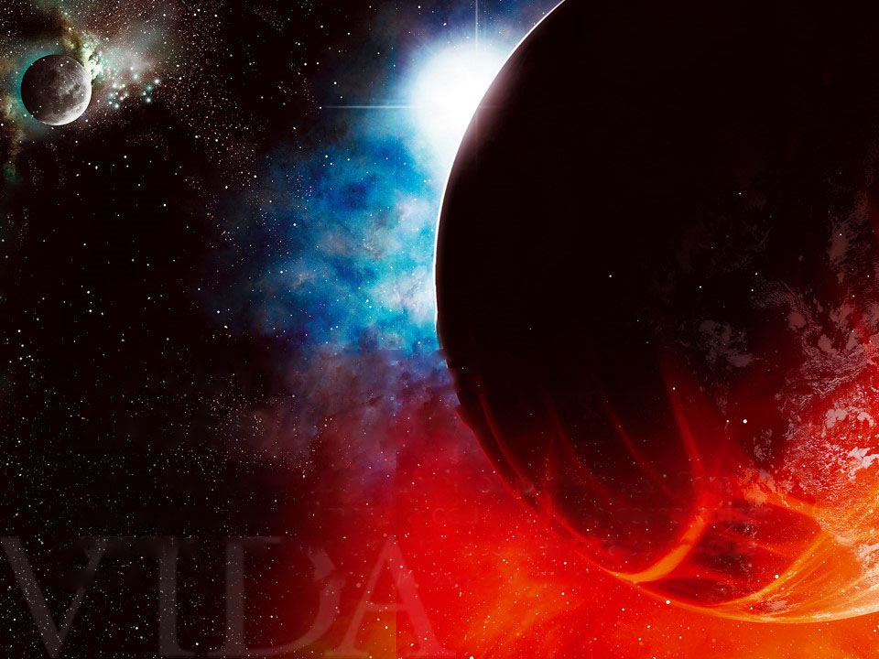
EL DILUVIO DE GÉNESIS:
¿LEYENDA O REALIDAD?
“Usa su poder y sabiduría y con ellos vence al mar; […]Con un soplo de su boca deja el cielo despejado. Esto es apenas un murmullo que alcanzamos a escuchar; es tan sólo una muestra del gran poder de Dios.” Job 26:12- 14 TLA

Slide 2
El mundo antediluviano
En el libro bíblico del Génesis (6:11-22 y 8:1-1 se registra la conocida historia del diluvio Lo qué le pasó al planeta después de esto ya lo sabemos, basta con mirar a nuestro alrededor. Pero sólo podemos tener una idea aproximada de cómo fue este acontecimiento (la Biblia no da muchas detalles) y cómo era el mundo antes de el.

Slide 3
El mundo antediluviano
Los investigadores creacionistas suelen estar de acuerdo en tres puntos:
1. No hubo lluvias antes del Diluvio (lo que llevó a los coterráneos de Noé a descreer de la predicción de la catástrofe).

Slide 4
El mundo antediluviano
2. El planeta estaba regado por el rocío, subordinado a la humedad, la saturación y la condensación. Hay indicios de que los vientos no soplaban a la misma proporción que hoy.

Slide 5
El mundo antediluviano
3. El clima del planeta era probablemente el mismo en todas partes, quizá con ligeras variaciones (zonas desérticas como el Sáhara, el gran desierto australiano, el Atacama chileno y las regiones resecas del oeste americano fueron en antaño pantanosas y húmedas, con abundante agua. En otras regiones, ahora áridas, quedan vestigios de bosque.

Slide 6
El mundo antediluviano
Pero ¿qué haría falta para que estas condiciones existieran? Alexander vom Stein, en su libro Creatio - Creacionismo bíblico propone un escenario:

Slide 7
El mundo antediluviano
“Si imaginamos esta cantidad de agua [se refiere a las aguas “sobre la expansión”, mencionadas en Génesis 1:6, 7] como una envoltura de vapor alrededor de la Tierra, entonces quizás podría explicarse por algunas observaciones sobre la Tierra antes del diluvio

Slide 8
El mundo antediluviano
“Esta envoltura de vapor [dosel] habría funcionado como un escudo protector contra la radiación cósmica de gran poder de penetración. Por otro lado, la radiación luminosa y la radiación térmica atravesarían y se reflejarían (efecto invernadero), lo que explicaría un clima templado en todo el mundo. ...

Slide 9
El mundo antediluviano
“Por lo tanto, no habría habido zonas extremadamente calientes o frías. Se habrían evitado todas las posibles consecuencias catastróficas de varios climas (tempestades, tormentas, etc.).” p. 76

Slide 10
El mundo antediluviano
El ingeniero Henry Morris, en su libro O Enigma das Origens: A Resposta, detalla un poco más este ambiente antediluviano: “En la superficie del mundo primitivo, se postula, había una intrincada red de mares y vías fluviales estrechas...

Slide 11
El mundo antediluviano
“Aunque el clima uniforme inhibiría los movimientos de las masas de aire, así como las tormentas y las fuertes lluvias, un ciclo diario de evaporación y condensación local mantendría la misma humedad en todo momento. ...

Slide 12
El mundo antediluviano
“El clima favorable, ayudado por el filtro de radiación altamente eficiente provisto; por el 'toldo' del vapor de agua, favorecería la abundancia de vida animal y vegetal y el crecimiento de grandes organismos animales.” p. 124

Slide 13
Seres gigantes
Los arqueólogos han descubierto en Siria los restos fosilizados de una especie desconocida de camello gigante que vivió, según ellos, hace 100 mil años. ...

Slide 14
Seres gigantes
Los huesos del animal fueron descubiertos por un equipo de científicos suizos y sirios cerca del pueblo de El Kowm, en la parte central del país. ...

Slide 15
Seres gigantes
El camello sería el doble del tamaño de una especie actual. La altura total del animal podría alcanzar los cuatro metros, como una jirafa o un elefante. Entre 2005 y 2006, el equipo encontró más de 40 fragmentos de huesos de camellos gigantes.

Slide 16
Seres gigantes
La fauna y la flora gigantes se predicen en el modelo del mundo antediluviano. La Biblia incluso hace referencia a grandes seres humanos: léase, por ejemplo, Génesis 6:4 (referencia a los gigantes antediluvianos). Lea también Números 13:33 y Deuteronomio 3:11. En este último pasaje se dan las medidas del lecho de Og, rey de Basán y último de los gigantes refaím: 4 m x 2,5 m.

Slide 17
Seres gigantes
Algunos creacionistas sostienen que Adán y Eva deberían tener alrededor de 4 a 5 metros de altura. Si pensamos en términos de proporcionalidad en comparación con el ser humano actual, Adam podría llegar a pesar una tonelada. ¡Y Eva sería una top model de unos 700 kg!

Slide 18
Seres gigantes
“Es cierto que las huellas encontradas en la tierra atestiguan la existencia del hombre, animales y plantas mucho más grandes que los que se conocen hoy. Estos se consideran como prueba de la existencia de vida vegetal y animal antes del tiempo mencionado en el relato mosaico. ...

Slide 19
Seres gigantes
“Pero con referencia a estas cosas la historia bíblica proporciona amplia explicación. Antes del Diluvio, el desarrollo de la vida vegetal y animal era superior a lo que se ha conocido desde entonces. Con motivo del diluvio, la superficie de la Tierra se fragmentó,...

Slide 20
Seres gigantes
“...se han producido cambios notables, y en la remodelación de la corteza terrestre se ha conservado mucha evidencia de vida previamente existente. Los vastos bosques enterrados en la tierra en el momento de la inundación, y desde entonces convertidos en carbón,...

Slide 21
Seres gigantes
“...forman los extensos territorios carboníferos, y hacen el suministro de petróleo que sirve a nuestra comodidad y conveniencia hoy. Estas cosas, al ser descubiertas, son otros tantos testigos mudos de la veracidad de la Palabra de Dios.” Elena G. de White, Educación, pág. 129

Slide 22
Seres gigantes
Las condiciones favorables del mundo antes de la catástrofe, combinadas con la tremenda vitalidad de los antediluvianos y su dieta vegetariana (todo indica que Dios autorizó el uso de la carne como alimento debido a la situación de emergencia posdiluviana; cf. Gn 9:1 , 3, 4 ), justifican no sólo el tamaño, sino la longevidad de estos seres.

Slide 23
Seres gigantes
La vegetación, como no podía ser de otra manera, también era gigantesca. En abril de 2007, los científicos encontraron los restos fosilizados de lo que creen que es una de las primeras selvas tropicales del mundo.

Slide 24
Seres gigantes
El descubrimiento fue realizado en una mina de carbón, en el estado estadounidense de Illinois, por científicos estadounidenses y británicos. Creen que el bosque se conservó a causa de un fuerte terremoto que habría hecho colapsar toda la región bajo el nivel del mar, donde el bosque quedó sepultado por el lodo, conservándose hasta el día de hoy.

Slide 26
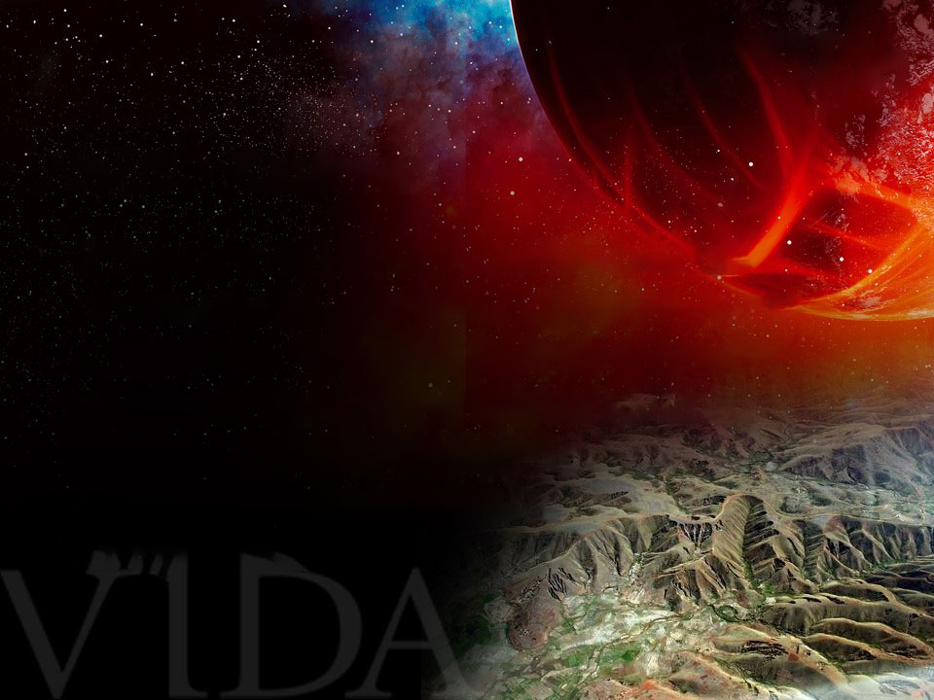
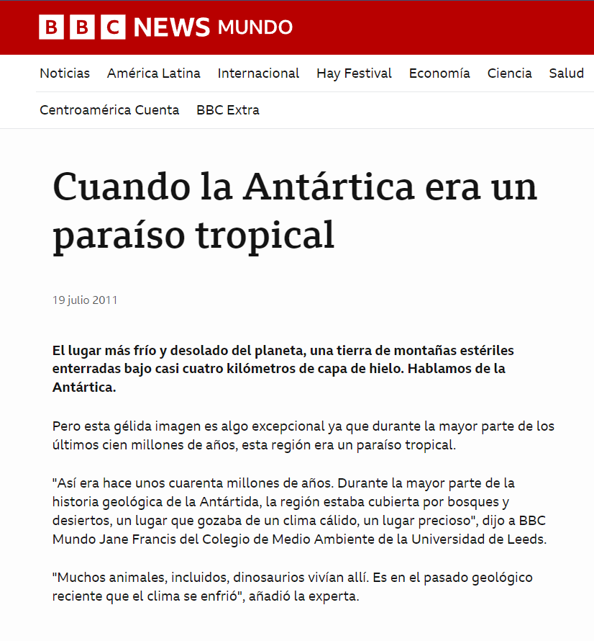

Slide 27
Modelo diluviano
Estudiar y comprender el modelo diluviano de Génesis ayuda a resolver algunos problemas en geología. “Una catástrofe mundial por agua daría lugar a una gran erosión, la formación de capas de sedimentos y el enterramiento de organismos. …

Slide 28
Modelo diluviano
"Proporciona el único mecanismo capaz de causar rápidamente lo que de otro modo no ocurriría ni siquiera en millones de años". Harold G. Coffin, Robert H. Brown y L. James Gibson, Origin by Design, pág. 42

Slide 29
Arca de Noé: ingeniería náutica

Slide 30
Arca de Noé: ingeniería náutica

Slide 31
Arca de Noé: ingeniería náutica

Slide 32
Arca de Noé: ingeniería náutica

Slide 33
Arca de Noé: ingeniería náutica
Los estudios sobre las medidas de las pirámides egipcias llevaron a los arqueólogos a creer que el codo, en la época en que se construyeron las pirámides, medía unos 57 centímetros. Moisés fue educado en las escuelas de Egipto, y es posible que tuviera presente esta medida cuando escribió el Génesis. Así, tendríamos para el arca una medida de 170 metros de largo, 28 metros de ancho y 18 metros de alto.

Slide 34
Arca de Noé: ingeniería náutica
Nimrod construyó una ciudad y luego la gente empezó a construir la Torre de Babel, con la intención de llegar al cielo. Tiempo después, las pirámides y las ricas ciudades de Egipto fueron construidas con gran precisión y habilidad.

Slide 35
Arca de Noé: ingeniería náutica

Slide 36
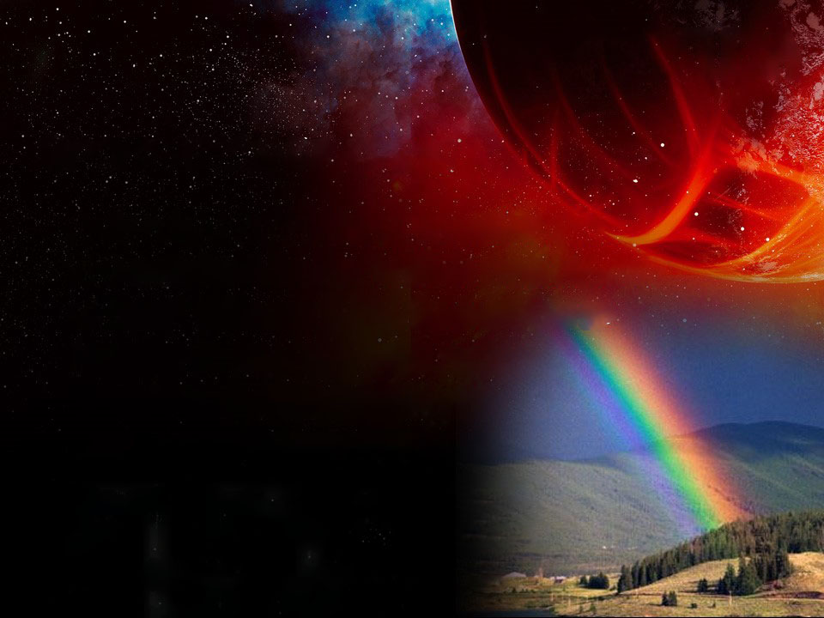
Una catástrofe global
Después del diluvio, Dios prometió que no habría más “diluvio para destruir la tierra” (Génesis 9:11). Si el diluvio fuera una inundación regional, Dios habría roto esa promesa innumerables veces, ya que siempre ha habido inundaciones causadas por el mar, por lluvias prolongadas y ríos desbordados. ...

Slide 37
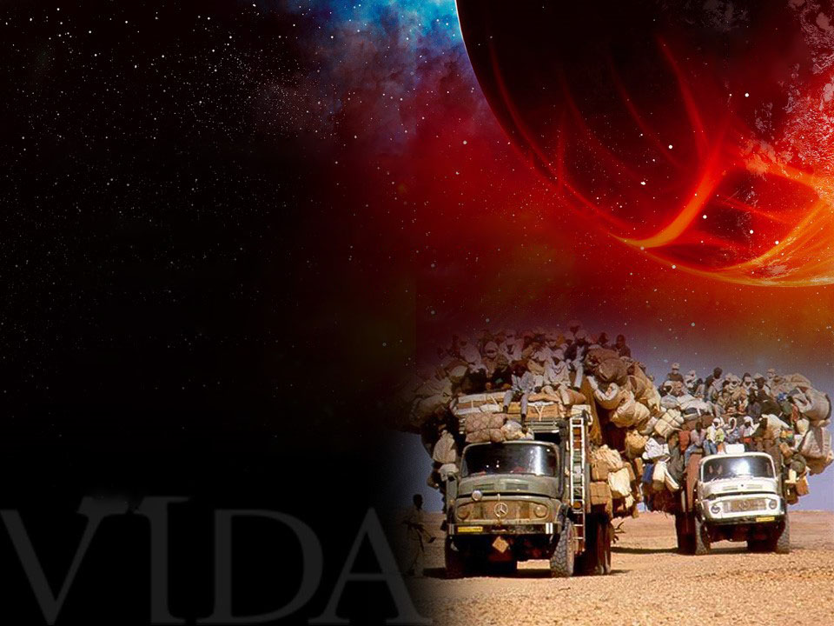
Una catástrofe global
Además, si Dios solo tuviera en mente un diluvio local, sería suficiente para ordenarle a Noé que emigrara a una región segura y no se molestara en construir un arca.

Slide 38
Una catástrofe global
En el capítulo 7 de Patriarcas y profetas, la escritora estadounidense Ellen G. White describe vívidamente la violencia del diluvio cuando las aguas engulleron edificios, árboles, rocas y tierra, arrastrándolos en todas direcciones. La autora llegó a afirmar que “el mismo Satanás[...] temió por su existencia”.

Slide 39
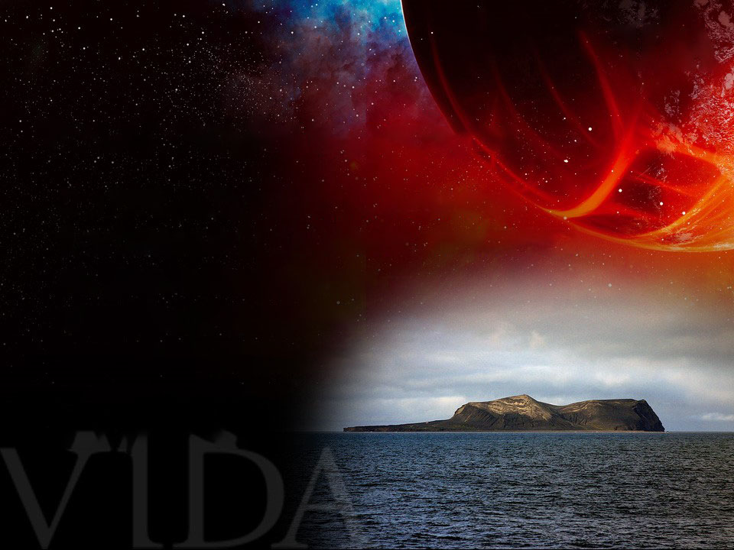
Transformaciones topográficas
En 1963, la isla volcánica de Surtsey, ubicada en el sur de Islandia, simplemente apareció en medio del océano. En cinco días ya tenía una longitud de 600 metros, llegando luego a los dos kilómetros. ...

Slide 40
Transformaciones topográficas
Cualquiera que la visitara unos días después tendría la impresión de que llevaba allí mucho tiempo.

Slide 41
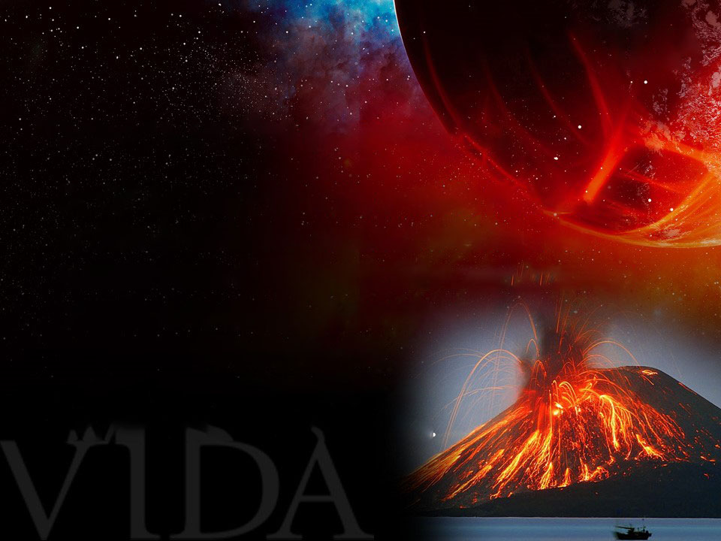
Transformaciones topográficas
El 27 de agosto de 1883, el volcán Perbuatáo, en la isla de Krakatoa, estalló y hundió la mayor parte de la isla, que anteriormente tenía una superficie de 40 km2, dejándola biológicamente muerta. En tan solo 50 años, toda la fauna y flora estaban recuperadas.

Slide 42
Transformaciones topográficas
En 1950, en la India, un terremoto transformó rápidamente la configuración de cadenas montañosas enteras en la región del Himalaya.

Slide 43
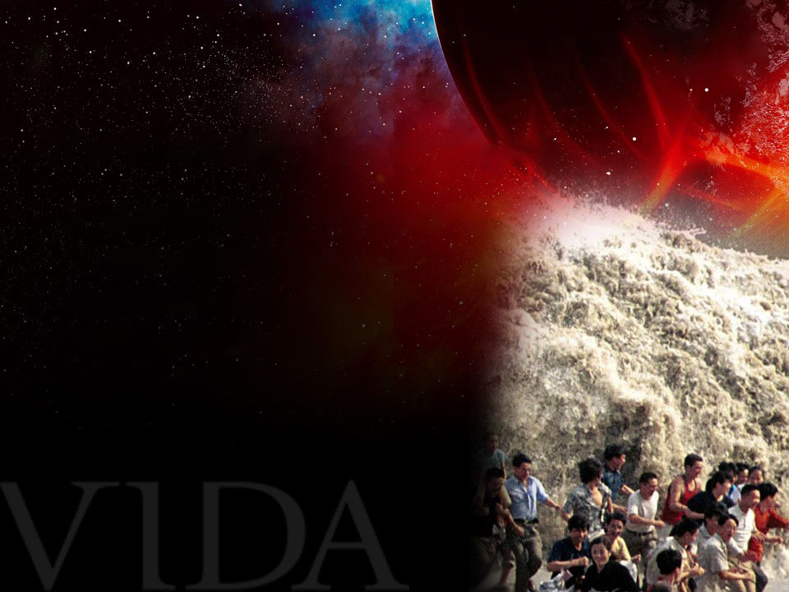
Transformaciones topográficas
En diciembre de 2004, un tsunami golpeó varios países de Asia, destruyendo islas y ciudades enteras, provocando la muerte de más de 200.000 personas.

Slide 44
Transformaciones topográficas
En enero de 2010, en instantes, un terremoto destruyó el 70% de la capital de Haití, matando a más de 200 mil personas.

Slide 45
Neocatastrofismo
“Los cambios actuales en la percepción de los eventos geológicos, basados ​​en nuevos conceptos filosóficos, conducen a la interpretación de la sedimentación como resultado de eventos rápidos y de alta energía, reflejando un pensamiento neocatastrofista que reemplazó al gradualismo tradicional. ...

Slide 46
Neocatastrofismo
“Esta visión, aplicada a los yacimientos carboníferos brasileños, conduce a la proposición de un modelo deposicional no uniformitario, que acepta la teoría de la formación de yacimientos carboníferos a partir de materia vegetal alóctona, transportada por eventos de alta energía, en este caso, inundaciones catastróficas” Romana Begossi (UERJ), “Inundaciones catastróficas y su relación con los depósitos de carbón de la cuenca del Paraná”

Slide 47
De donde vino tanta agua
En su libro Una Breve Historia da Terra, el Dr. Nahor Neves de Souza Júnior, geólogo de la USP, registra que en las seis misiones del Proyecto Apolo (1969 a 1972), desarrollado por la NASA, fueron recolectados más de 380 kg de muestras de suelo y rocas de la superficie lunar. …

Slide 48
De donde vino tanta agua
Cuando los científicos analizaron las muestras tomadas de los cráteres de impacto, se dieron cuenta de que todas tenían la misma "edad". La conclusión más probable es que los impactos de meteoritos en la Luna ocurrieron prácticamente todos al mismo tiempo. ...

Slide 49
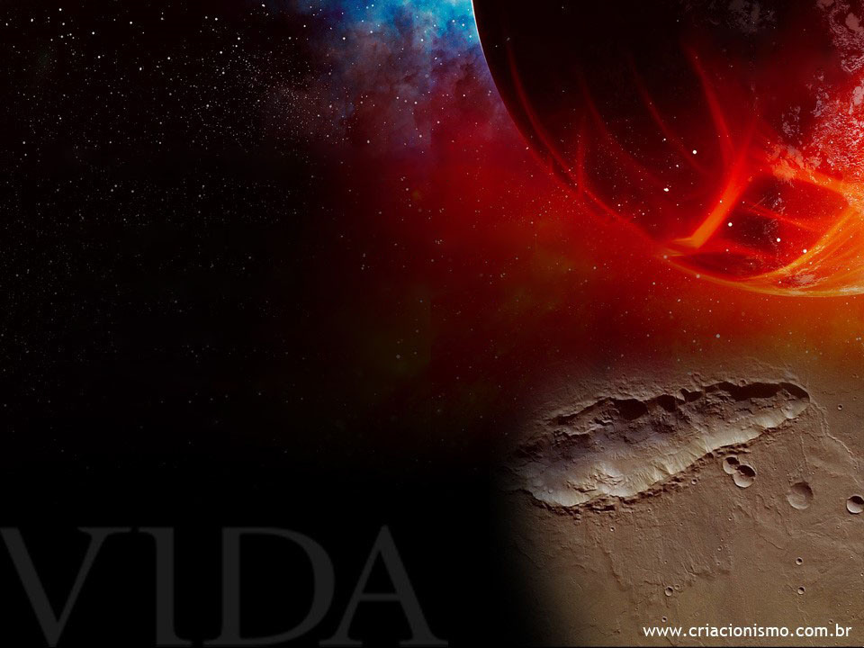
De donde vino tanta agua
Es decir, la Luna fue víctima de un gigantesco y violento episodio, conocido como el “gran bombardeo”, que, de hecho, afectó a todo el Sistema Solar.

Slide 50
De donde vino tanta agua

Slide 51
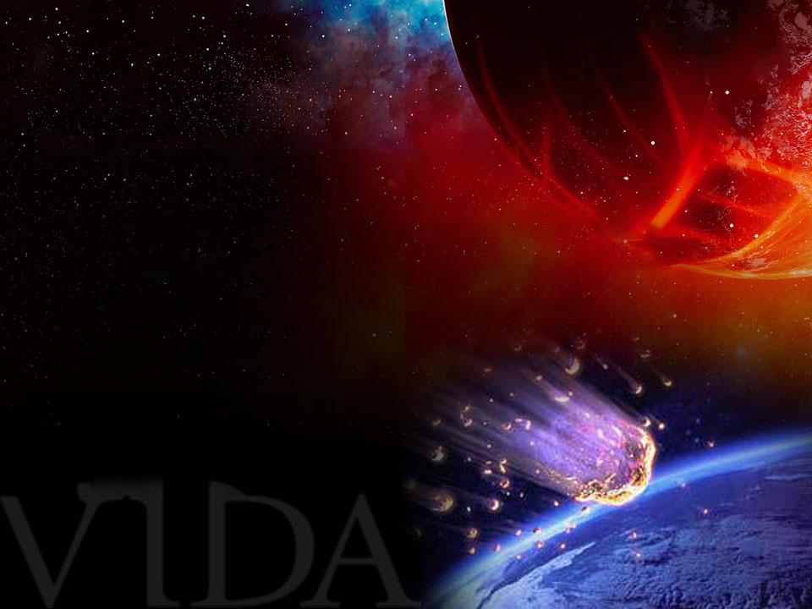
De donde vino tanta agua
Raúl Esperante, investigador del Geoscience Research Institute (GRI), afirma que “la idea de un meteorito impactando en la Tierra no es necesariamente incompatible con el modelo bíblico del diluvio”. Solo que en lugar de uno, podrían ser varios.

Slide 52
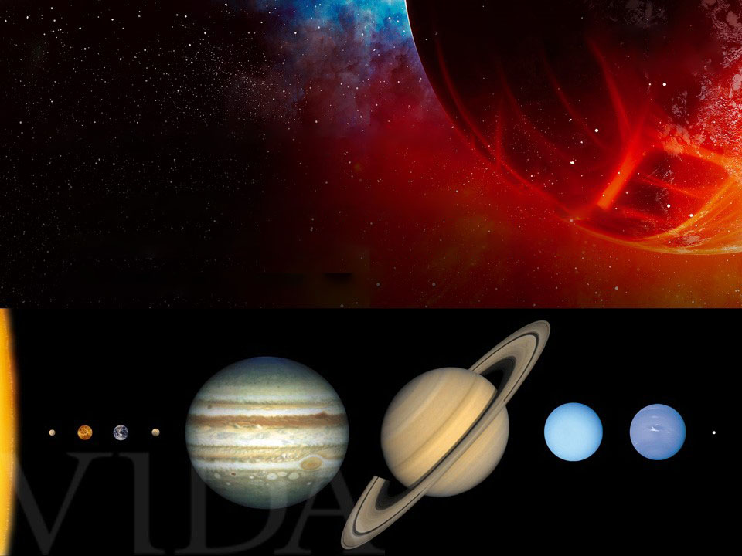
De donde vino tanta agua
Pero, ¿de dónde vinieron tantos meteoritos al mismo tiempo? ¿Recuerdas el orden de los planetas en el Sistema Solar?

Slide 53
De donde vino tanta agua

Slide 54
De donde vino tanta agua
Hay mucha evidencia de que la Tierra también pasó por un tremendo bombardeo de meteoritos en el pasado, solo que aquí hay mal tiempo que termina enmascarando o incluso eliminando las marcas del impacto. Uno de esos famosos cráteres se encuentra en el desierto de Arizona y tiene 175 metros de profundidad.

Slide 55
De donde vino tanta agua

Slide 56
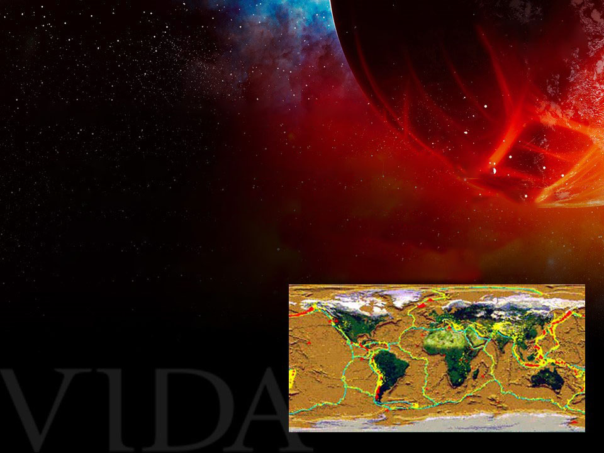
De donde vino tanta agua
Entonces, piense en una lluvia de meteoritos que caen a la tierra y al mar. Los que cayeron a la tierra terminaron agrietando la corteza terrestre, dando lugar a cambios en las placas tectónicas, terremotos y flujos de lava. ...

Slide 57
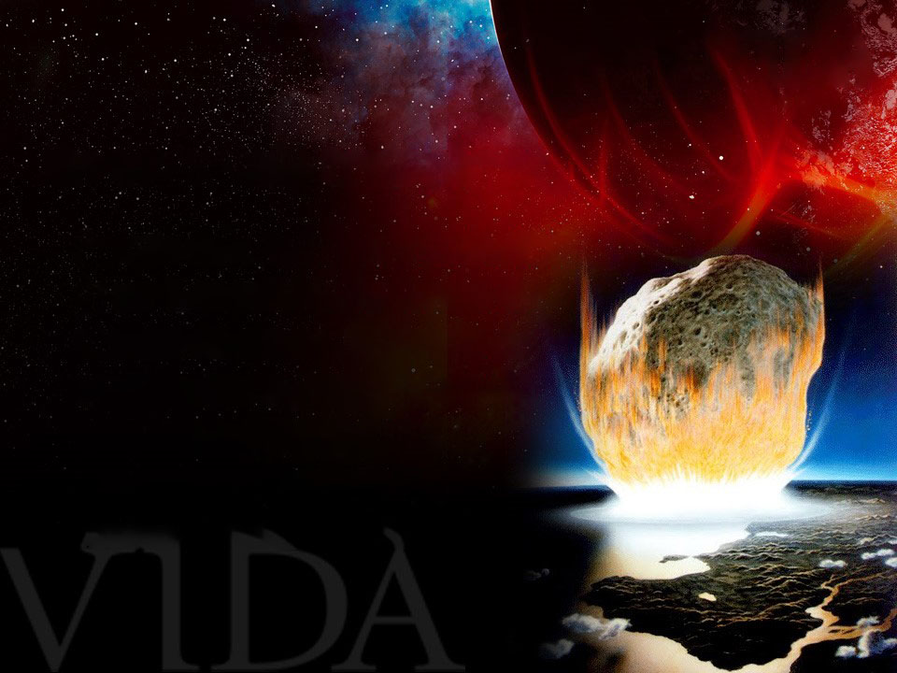
De donde vino tanta agua
Los que caían al mar podían generar tsunamis de cientos de metros de altura, arrasando los continentes y arrasando con todo lo que tenían delante, sepultando cantidades increíbles de rocas, plantas y animales.

Slide 58
De donde vino tanta agua

Slide 59
De donde vino tanta agua

Slide 60
De donde vino tanta agua

Slide 61
De donde vino tanta agua

Slide 62
De donde vino tanta agua
La precipitación de agua en el diluvio podría haber ocurrido como resultado de erupciones a gran escala en la Tierra, que liberarían enormes cantidades de polvo a la atmósfera, provocando la condensación del vapor del dosel/toldo (tal vez tal evento podría estar asociado con la ruptura de “todas las fuentes del gran abismo”, antes de la precipitación del agua desde las “compuertas de los cielos” - cf. Génesis 7:11).

Slide 63
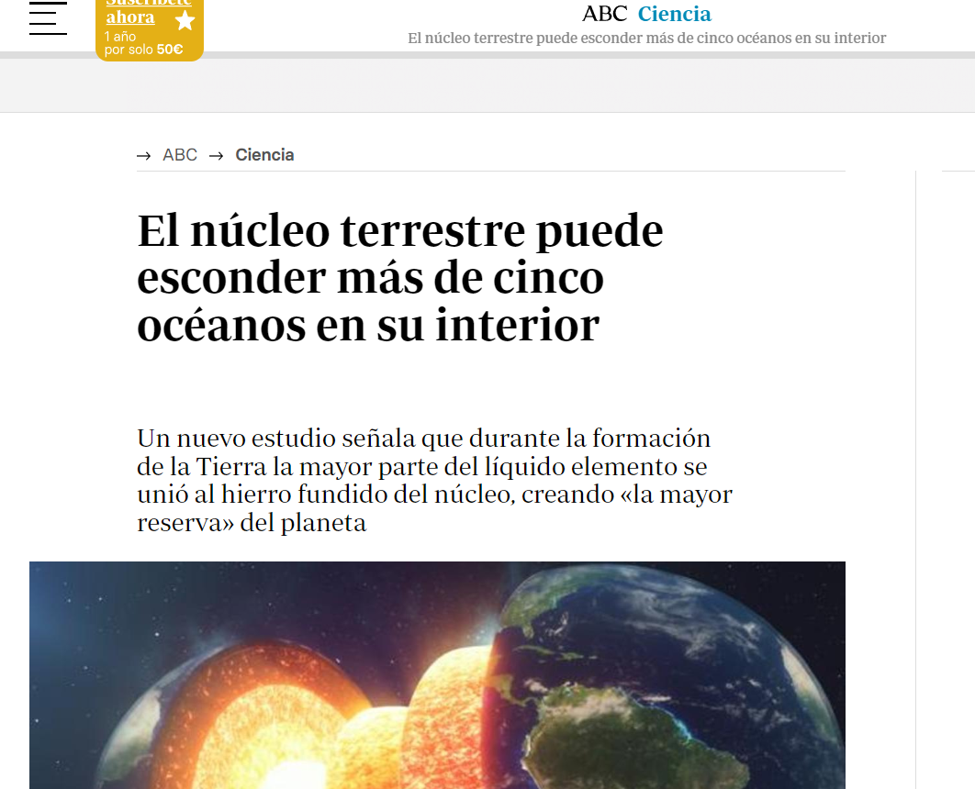

Slide 64
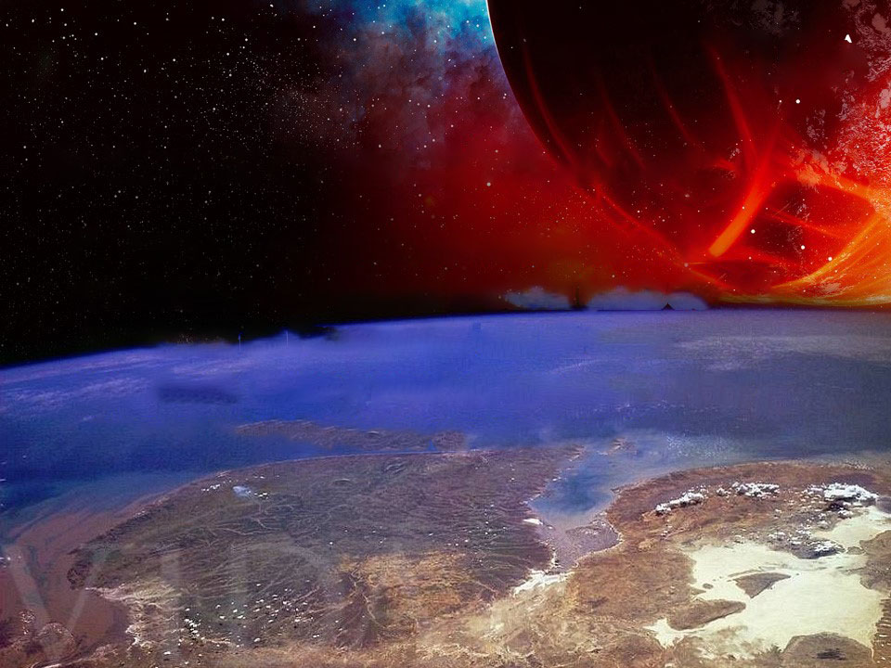
Evidencias de un diluvio universal
Más o menos la mitad de los sedimentos de los continentes son de origen marino (más del 99% de los fósiles del Fanerozoico son de seres acuáticos). ¿Cómo es posible que haya tanto material marino en los continentes?

Slide 65
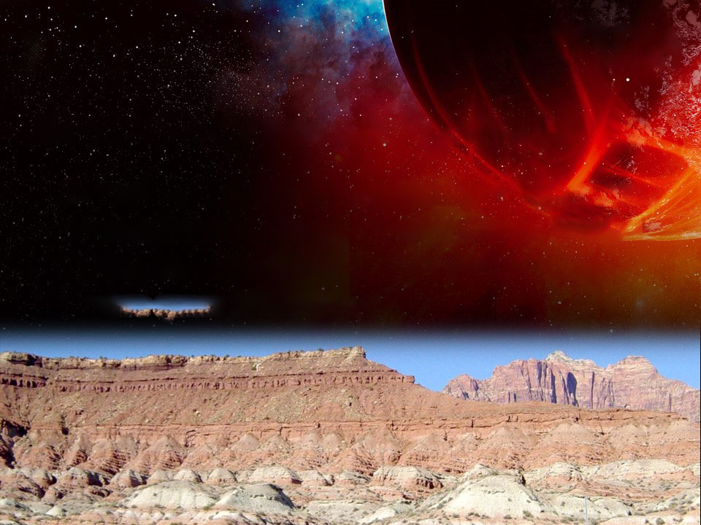
Evidencias de un diluvio universal
El conglomerado Shinarump (roca compuesta por fragmentos de grava) en el suroeste de Estados Unidos tiene un espesor de unos 30 metros y cubre casi 260.000 km2.

Slide 66
Evidencias de un diluvio universal
La Formación Morrison es otro buen ejemplo: se extiende a lo largo de 1.000.000 de km2 desde Kansas hasta Utah, y desde Canadá hasta Nuevo México, y ha sido una de las fuentes de fósiles de dinosaurios más ricas del mundo; sin embargo, las plantas son raras, especialmente donde se encuentran restos de dinosaurios. ¿Qué comían estos seres gigantes?

Slide 67
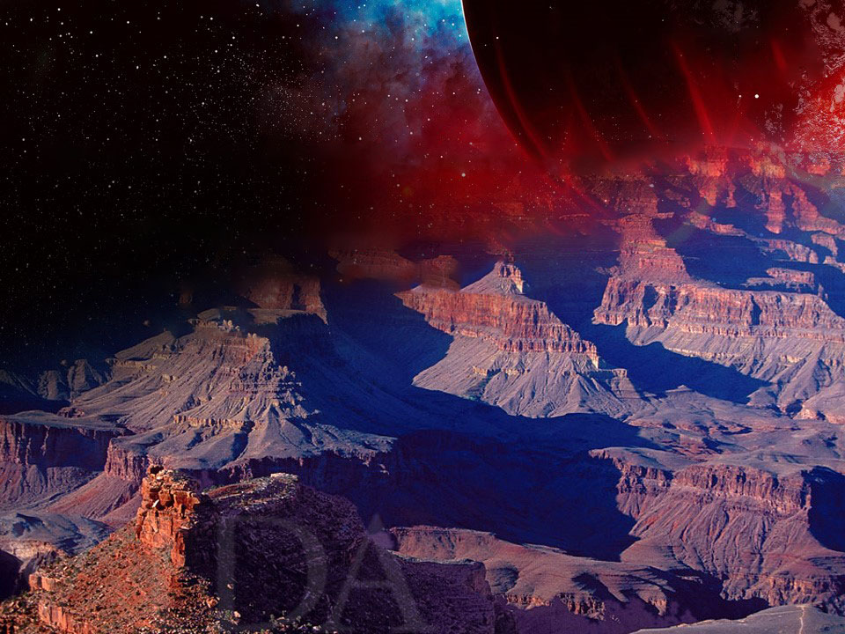
Evidencias de un diluvio universal
La ausencia de erosión entre los estratos geológicos es otro gran indicio de un diluvio.

Slide 68
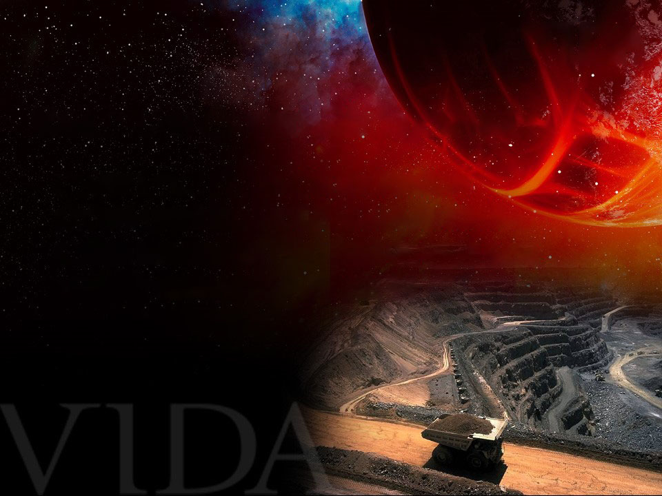
Evidencias de un diluvio universal
Si tomamos un promedio de 3 metros de turba para formar 0,3 metros de carbón, se necesitarían 91 metros de turba para producir una capa de carbón de 9,1 metros de espesor. ...

Slide 69
Evidencias de un diluvio universal
Hay pocas turberas, ciénagas o pantanos en cualquier parte del mundo que alcancen una profundidad de 30 metros. ¿Cómo podrían las turberas explicar montones de carbón de 300 pies?

Slide 70
Evidencias de un diluvio universal
El carbón encontrado en Morewell, Australia, tiene 170 metros de espesor.

Slide 71
Evidencias de un diluvio universal
Emerson Cooper menciona que el diluvio debe haber ocurrido hace unos 4.400 años y que no hay árboles mayores de 4.400 años. Why Darwin Was Wrong - The truth about evotution, p. 51

Slide 72
¿Y el orden en la columna geológica?

Slide 73
¿Y el orden en la columna geológica?

Slide 74
¿Y el orden en la columna geológica?

Slide 75
¿Y el orden en la columna geológica?

Slide 76
Zonificación paleoecológica
Figura 3 – Propuesta de distribución de organismos antes del Diluvio del Génesis La Teoría de la Zonificación Ecológica sugiere que la destrucción gradual de estos ambientes por el aumento de las aguas del Diluvio produjo la secuencia fósil que encontramos hoy en la columna geológica.

Slide 77
Castillo de arena
La teoría evolutiva tiene como uno de sus fundamentos la idea de la superposición lenta y gradual de capas en la columna geológica. Por lo tanto, Darwin construyó todo un argumento lógico sobre un principio inválido. El razonamiento era fundamentalmente erróneo.

Slide 78
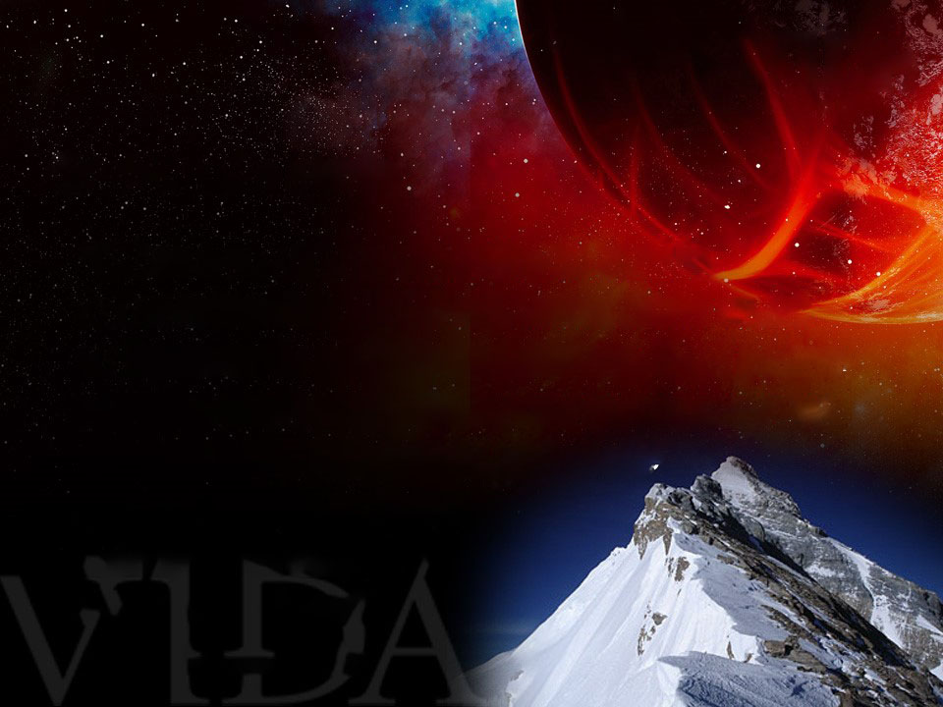
Castillo de arena
“En la montaña más alta del mundo, el Monte Everest (8.850 m), se encuentra roca sedimentaria del período Ordovícico. Aquí se pueden encontrar trilobites y en otros estratos (del Devónico) amonites y animales marinos. ¿Cómo lograron llegar a esa altura vertiginosa?
Alejandro de Stein

Slide 79
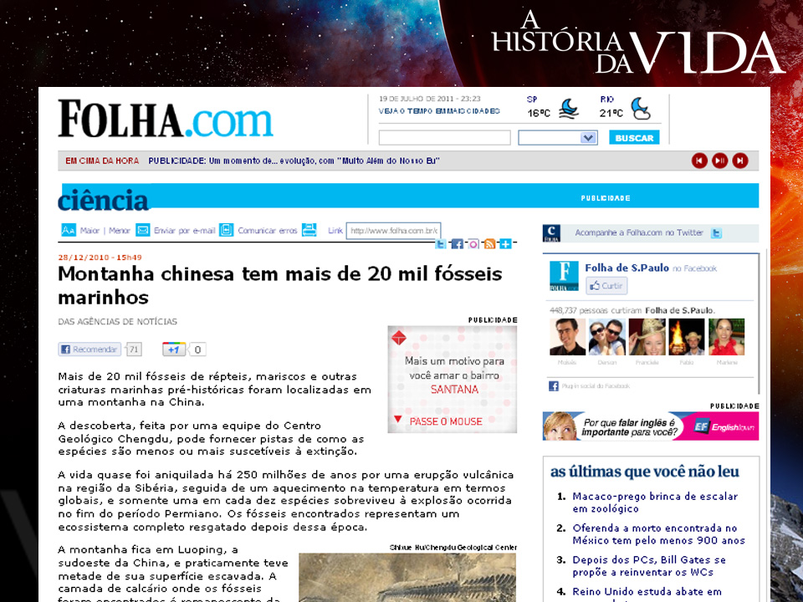

Slide 80
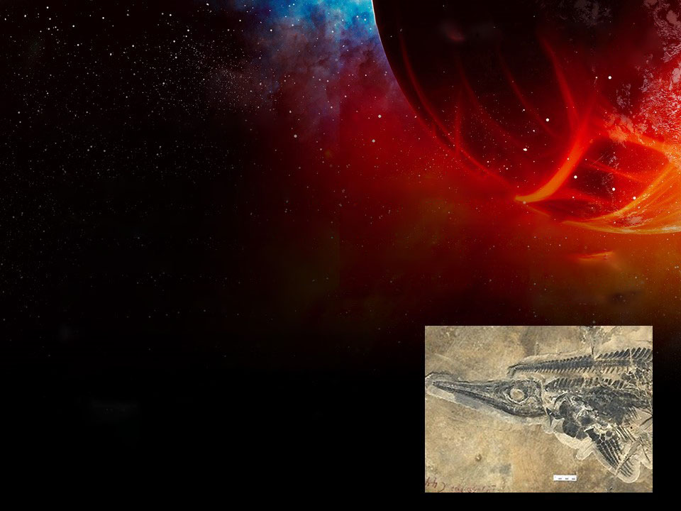
Castillo de arena
Cuando un pez muere, el cuerpo flota hacia la superficie o se hunde. Luego acaba siendo rápidamente devorado, como mucho, en cuestión de horas. Sin embargo, los fósiles de peces encontrados en las rocas están muy bien conservados, incluso con todos los huesos intactos.

Slide 81
Castillo de arena
Bancos enteros de peces en grandes extensiones, llegando a miles de millones de ejemplares, se encuentran en estado de agonía, con la boca abierta en señal de asfixia, pero sin signos de ataque animal.

Slide 82
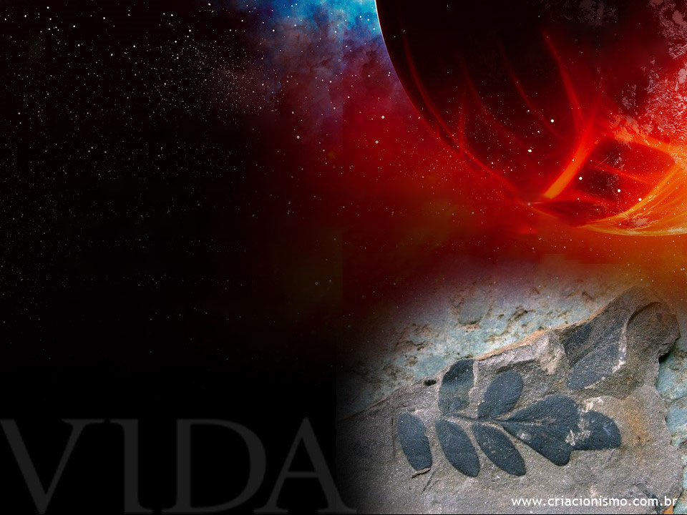
Castillo de arena
Hay otros factores que sorprenden aún más, como las hojas que se han conservado en estado adulto. La clorofila está tan bien conservada que se pueden reconocer los tipos alfa y beta.

Slide 83
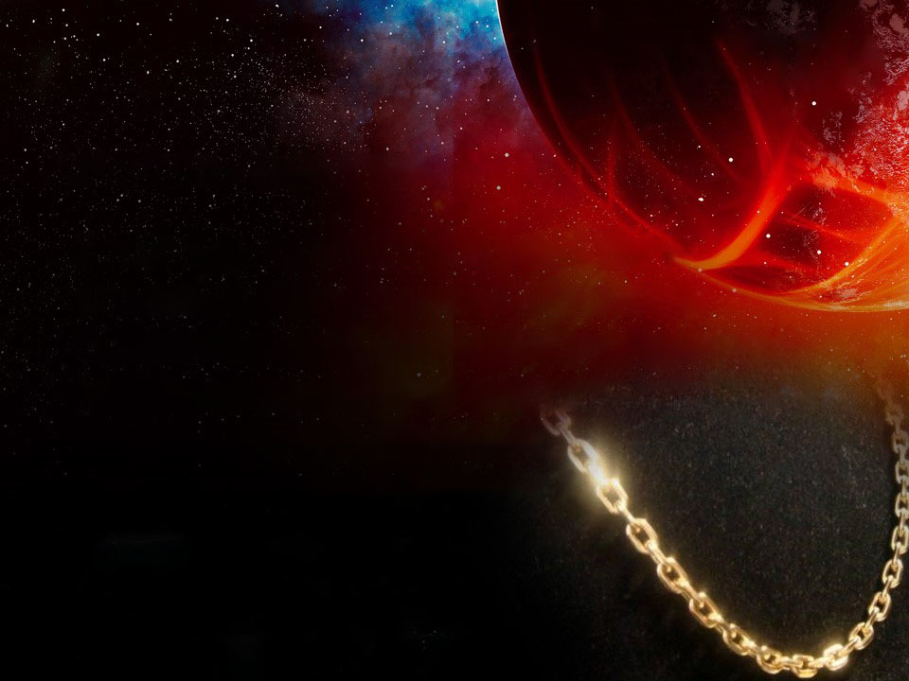
Artefactos humanos
El 22 de junio de 1844, el Times de Londres publicó un curioso informe: “Hace unos días, mientras unos obreros trabajaban para extraer una roca cerca del Tweed, a unos 400 metros por debajo del molino de Rutherford, descubrieron un cordón de oro incrustado en la piedra a una profundidad de 2,4 metros”.

Slide 84
Artefactos humanos
Más tarde, en 1985, un sondeo del Instituto Británico de Estudios Geológicos aseguró que la piedra es de la era del Carbonífero Primitivo, que se cree que tiene entre 320 y 360 millones de años según la cronología evolutiva. ¿Qué hacía ese cordón allí?

Slide 85
Artefactos humanos
La revista Scientific American, del 5 de junio de 1852, informó sobre el hallazgo de un cuenco de metal con un hermoso borde plateado, colocado en una roca en Meeting House Hill, Dorchester. ¿Qué estaba haciendo el cuenco de metal dentro de la piedra? Según un estudio geológico reciente, la masa de piedra, ahora llamada Conglomerado de Roxbury, es de edad precámbrica.

Slide 86
Triste recuerdo
Dave Balsiger y Charles E. Sellier, en el libro En busca del arca de Noé, afirman que más 200 civilizaciones, pasadas y presentes guardan algún recuerdo del gran diluvio. Sólo en América hay 58 relatos diferentes. Los indios Navajo, por ejemplo, afirmaban que el Gran Cañón era el resultado del diluvio.

Slide 87
Triste recuerdo
Estas historias conservadas entre varios culturas de todo el mundo están de acuerdo al menos tres puntos:
1. El agua destruyó a toda la raza humana y otras formas de vida en la tierra.
2. Un arca o bote proveía un medio de escape.
3. Una familia fue preservada para perpetuar la raza humana.

Slide 88
Como en los días de Noé
Jesús se refirió al diluvio como un evento real y literal, y comparó los días antes de Su venida con los días antes del diluvio: Mateo 24:37-39.

Slide 89
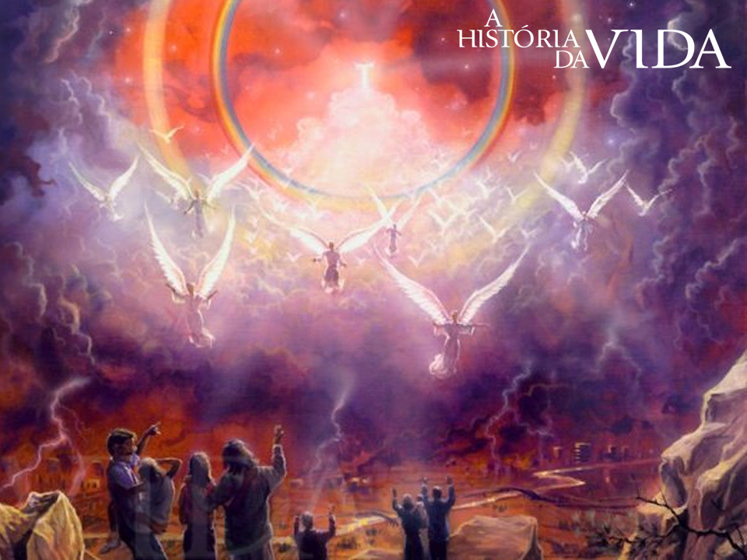

Slide 90
Autor: Michelson Borges
Libro: A História da Vida (Portuguese Edition)

